Slide 1
3
Kur’an-ı Kerim’in Temel Özellikleri
?
Kur’an-ı Kerim’i birkaç cümle ile anlatmak isteseniz neler söylersiniz?

Slide 2
Kur’an-ı Kerim __________ yapmamızı ister.
Cümlelerdeki boşlukları dolduralım.
Kur’an-ı Kerim ___________ gibi davranışlardan uzak durmamızı ister.

Slide 3
1
Kur’an-ı Kerim, iyiye yönlendirir.
Kur’an-ı Kerim, kötülüklerden sakındırır.
2
Kur’an-ı Kerim’in Temel Özellikleri
3
Kur’an-ı Kerim açıklar.
4
Kur’an-ı Kerim yol gösterir.
Kur’an-ı Kerim, insanı düşünmeye ve aklını kullanmaya yöneltir.
5

Slide 4
Etkinlik için tıklayınız
Etkinlik yapıyoruz

Slide 5
Kur’an-ı Kerim, iyiye yönlendirir.
1
6
1
Sorumluluk
bilinci
Adalet
5
2
Kur’an’ın yönlendirdiği iyi davranışlar
Merhamet
Doğruluk
Kur’an ortaya koyduğu birçok emri ve yasaklarla insanları iyiliğe ulaştırır.
4
Sevgi
Saygı
Dürüstlük
3

Slide 6
İyilik, yüzlerinizi doğu ve batı taraflarına çevirmeniz(den ibaret) değildir. Asıl iyilik, Allah’a, ahiret gününe, meleklere, kitap ve peygamberlere iman edenlerin; mala olan sevgilerine rağmen, onu yakınlara, yetimlere, yoksullara, yolda kalmışa, (ihtiyacından dolayı) isteyene ve (özgürlükleri için) kölelere verenlerin; namazı dosdoğru kılan, zekâtı veren, antlaşma yaptıklarında sözlerini yerine getirenlerin ve zorda, hastalıkta ve savaşın kızıştığı zamanlarda (direnip) sabredenlerin tutum ve davranışlarıdır. İşte bunlar, doğru olanlardır. İşte bunlar, Allah’a karşı gelmekten sakınanların ta kendileridir.
Bakara Suresi 177. Ayet
Ayete göre Kur’an’a göre neler iyiliktir? Listeleyelim.

Slide 7
Cennet
Salih amel
Bütün iyi, doğru ve güzel davranışlar, Kur’an’da salih amel olarak adlandırılmış ve salih amel işleyenlere mükafat verileceği belirtilmiştir
Doğruluk
İyilik
yardımlaşma
Namaz
“... Şüphesiz iman edip salih amel işleyen, namazı dosdoğru kılan ve zekâtı verenlerin mükâfatları Rableri katındadır.” Bakara suresi, 277. ayet.

Slide 8
Kur’an-ı Kerim, kötülüklerden sakındırır.
2
Bencillik
Gıybet
Kur’an’ın Sakındırdığı Davranışlar
Hırsızlık
İftira
Kur’an-ı Kerim, insan ve topluma zarar veren davranışların neler olduğunu açıklar ve Müslümanların bu davranışlardan uzak durması gerektiğini öğütler.
Kibir
İçki kumar

Slide 9
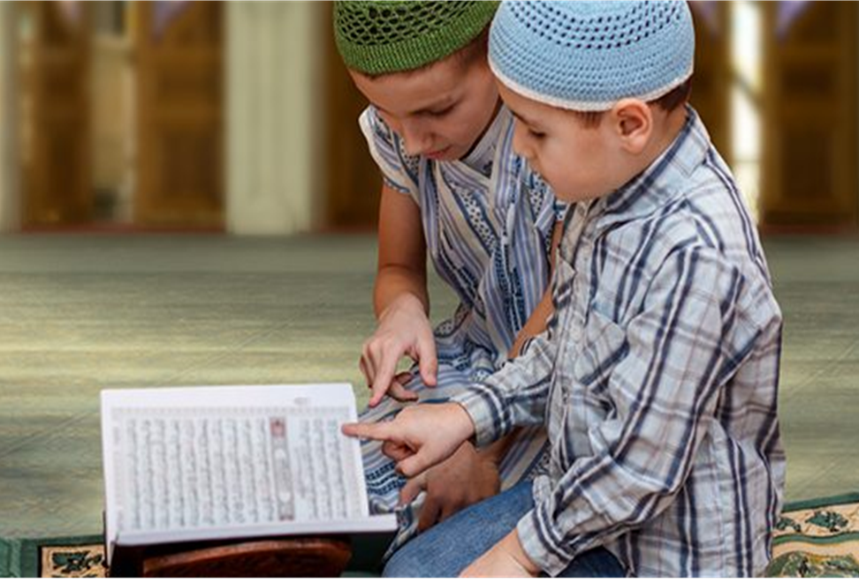
“Ey iman edenler! Şeytanın adımlarına uymayın. Kim şeytanın adımlarına uyarsa, bilsin ki o hayasızlığı ve kötülüğü emreder...”
Nûr suresi, 21. ayet.

Slide 10
Ayetler | Uzak durulması gereken davranış
Arkadan çekiştirmeyi, yüze karşı eğlenmeyi âdet edinen herkesin vay haline! Hümeze suresi 1, 2. ayeti
Kim de bir hata yapar veya günah işler de ardından onu suçsuz kimsenin üzerine atarsa; işte o zaman korkunç bir iftira etmiş ve apaçık bir günahı yüklenmiş olur. Nisa suresi, 112. ayeti
Ey iman edenler! Zandan/insanlar hakkında mesnetsiz ve tahmini bilgiye dayalı hüküm vermekten kaçının. Çünkü zannın bir kısmı günahtır. Hucurat suresi 12. ayeti
İnsanlardan, kendileri bir şeyi ölçerek aldıkları zaman tam alan; ama onlara bir şeyi ölçüp tartarak verdiklerinde eksik tutan kimselerin, vay haline! Mutaffifin suresi 1-3. ayet
Gıybet
Dedikodu
İftira
Önyargı
Su-i zann
Hile
Aldatma
Ayetlerde sakındırılan davranışlar nelerdir? Yanlarına yazalım.

Slide 11
>9865+66+
3
Kur’an-ı Kerim açıklar.
Cümledeki boşluğu uygun bir şekilde dolduralım.
Kur’an-ı Kerim ……………. gibi konuları açıklar.

Slide 12
Varlıklar alemi: Melek, cin …
Ahiret hayatı
İbadet esasları
Kur’an’ın açıkladığı bazı konular
Allah’ın sıfatları
Ahlaki esaslar
İnanç esasları

Slide 13
Kur’an inananlara yol gösterir
Rahmettir.
Rehberdir.
Şifadır.
Açıklamadır.
Bilgi kaynağıdır.
Yolu aydınlatan bir ışıktır.

Slide 14
Kur’an-ı Kerim, insanı düşünmeye ve aklını kullanmaya yöneltir.
5
“…Ey akıl sahipleri!...”
Bakara suresi, 197.
“…düşünmüyor musunuz?”
Yûnus suresi, 16. ayet
“… aklınızı kullanmıyor musunuz?”
Enbiyâ suresi, 10. Ayet.
“Bu Kur’an, ayetlerini düşünsünler ve akıl sahipleri öğüt alsınlar diye sana indirdiğimiz mübarek bir kitaptır.”
Sâd suresi, 29. ayet.
Verilen ayetlerin ana fikri nedir?

Slide 15
Kur’an-ı Kerim, insanı düşünmeye ve aklını kullanmaya yöneltir.
5
Akıl
Kur'ân-ı Kerîm’de "akıl" daima «akletme», «aklını kullanma» olarak fiil haliyle kullanıldığı toplam ayet sayısı 49 kadardır.

Slide 16
Sevgi
Önyargı
Saygı
Kur’an kötü davranışlardan sakındırır.
Kur’an’ın iyi davranışlara yönlendirir.
Hırsızlık
Merhamet
İftira
Adalet
Kur’an-ı Kerim’in Özellikleri
Doğruluk
Gıybet
Cennet
Aklımızı kullanmamızı
Kur’an açıklar.
Görünmeyen varlıkları
Kur’an-ı Kerim teşvik eder.
Allah’ın sıfatlarını
Düşünmemizi
Ahiret hayatını

Slide 17
Doğru Yanlış Soruları
1
Kur’an-ı Kerim sadece ibadet ve ahiret konularını açıklar.
D
Y
2
Kur’an-ı Kerim hak ile batılı, doğru ile yanlışı, iman ile küfrü
birbirinden ayıran bir kitaptır. Onun bu özelliği Furkan denir.
D
Y
3
Kur'an-ı Kerim'deki geçmiş peygamberler ve kavimlerle ilgili ibret
verici birçok olay vardır.
D
Y
4
Kur’an’ın bir özelliği de açıklayan bir kitap olmasıdır. Bu özelliğine
beyan denir.
D
Y
5
Kur’an-ı Kerim son kitap olmasına en-Zikir olarak isimlendirilir.
D
Y
6
Kur'an-ı Kerim, yasaklanan tutum ve davranışların neler olduğunu
gösterir. Bu özelliği kötülükten sakındırması ile ilgilidir.
D
Y

Slide 18
Etkinlik için tıklayınız
Etkinlik yapıyoruz

Slide 19
“Kur’an-ı Kerim, Allah tarafından vahiy meleği Cebrâil aracılığıyla son peygamber Hz. Muhammed’e indirilmiştir. (I) Kur’an-ı Kerim hem lafız hem de mana bakımında Allah’a ait olduğu için içinde de hiç bir insanın sözü yoktur. (II) Kur’an-ı Kerim tamamı hepsi birden Hz. Muhammed’ (sav) indirilmemiş, olayların akışına göre zamana yayılarak indirilmiştir. (III) Kur’an-ı Kerim İslam dinin tek ve en önemli kaynağı olarak kabul edilir. (IV)
Kur’an-ı Kerim ile ilgili verilen bu metinde numaralanmış hangi cümlede hatalı bir bilgi verilmiştir?
X
X
II
X
III
✔
IV
I
D
A
B
C

